Slide 1
Radošā pārstrāde
E-twinning projekts
«Auduma kleita»

Slide 2
Mērķis
Attīstīt prasmes auduma radošajā pārstrādē
Iepazīstināt citus ar auduma utilizēšanas iespējām
Atrast veidu, kā paveikt ieplānoto
Gūt prieku un interesanti pavadīt laiku

Slide 3
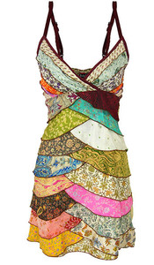
Projekta galaprodukts
Kleita, kuras izmērs atbilst parasta cilvēka izmēram. Tā ir veidota no nederīgiem audumiem, atgriezumiem. Kleita nav garāka kā tikai līdz ceļiem. Mūsu mērķis ir šādā veidā parādīt ko var darīt ar audumu. We wanted to make a dress from recycled fabric.

Slide 4
Līdzekļi/ resursi/ nepieciešamais TOOLS AND RECOURCES
Veci T-krekli;
Diegs, šķēres, adata;
Skice;
Veci aizkari, palagi;
Nevajadzīgs apģērbs;
Darba plāns;
Laiks un izdoma.

Slide 5
Paldies par uzmanību!
Veidoja Evelīna Balama 5.a
Komanda «Dizaineri» ar projektu «Auduma kleita»

